Slide 1
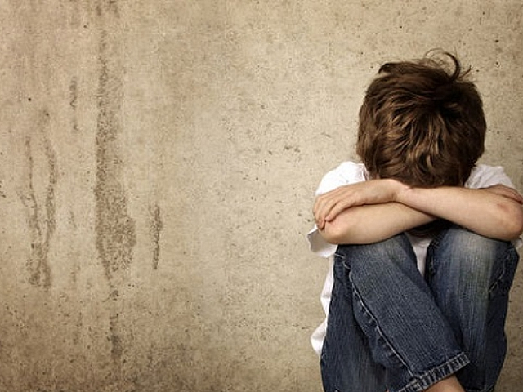
SOKAK ÇOCUKLARI VE SOKAKTA ÇALIŞTIRILAN ÇOCUKLAR

Slide 2
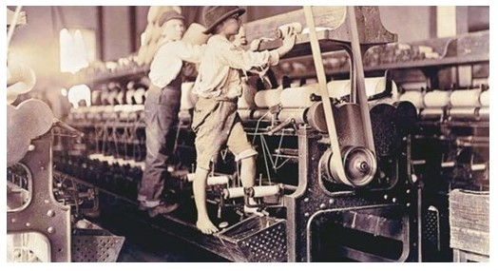
Ülkemizde 1950‟li yıllarla birlikte sanayileşme, tarımsal makineye geçiş, toprakların miras yoluyla parçalanması gibi sebeplerle ortaya çıkan işgücü fazlası, kırsal kesimden şehirlere göç dalgasını oluşturmuştur.
Göçle beraber insanların yaşamı etkilenmiş, hem şehircilik bağlarıyla gecekondulaşmalar başlamış, çekirdek aileden geniş aileye geçilmiştir.
İnsanların düşük düzeyde eğitime sahip olmaları ve vasıfsız olmaları aile reisleri ailelerinin geçimini sağlamak için daha çok çalışmak zorunda kalmışlardır. Doğal olarak kadınlar da çalışma hayatına girmeye başlamışlardır. Bu durumdan en çok etkilenenler ise çocuklar olmuşlardır.
Aile fertlerinin tümünün çalışması çocukları yalnızlığa, aile denetiminin dışında yaşamaya itmiştir. Çocuklar belli bir yaşa gelince de aile bütçesine katkı sağlaması için okula gitmek yerine çalışmak zorunda kalmışlardır.

Slide 3
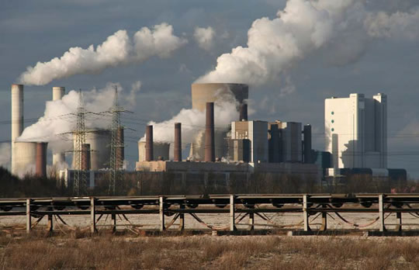
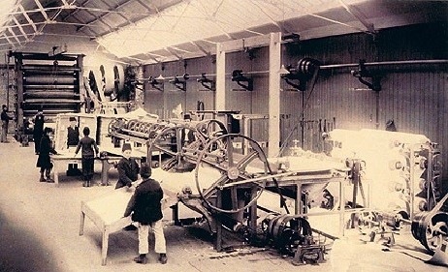

Slide 4
Oysa kalkınmanın temel dinamiği olan bu çocukların iyi yetiştirilip, bir sosyal sorun olmak yerine, ülkenin kalkınmasının temel dinamiği haline getirilmiş olması gerekirdi.
Sokak çocukları esasında toplumsal hayatta ve aile yapısında meydana gelen bozulmanın bir aynasıdır.

Slide 5
SOKAK ÇOCUĞU, ÇALIŞAN SOKAK ÇOCUKLARI
En temel tanıma göre; "sokak çocuğu, bir yetişkinin korumasından, yol göstericiliğinden yoksun olan, sokağı gerçek evi haline getirmiş olan çocuktur.”
Bu çocuklar “ailesinden giderek daha az destek alan, ailenin geçim sorumluluğunu sokaklarda, pazarlarda çalışarak paylaşmak zorunda kalan çocuklardır. ”
Bu çocukların çoğu akşam evlerine dönmektedirler. Aile ilişkileri bir yandan bozuluyor olsa bile, evlerine bağlı ve hayatı ailelerin bakış açısından görmeye devam etmektedirler.
YA DA :
Bu çocuklar “günlük geçimlerinin mücadelesini ailelerinden hiçbir destek almaksızın, yalnız başlarına veren gruptur.”
Bu çocuklar genelde “terk edilmiş” diye adlandırılsalar da, güvensizlik duygusu, istenmeme ve şiddete maruz kalma gibi nedenlerle onlar da ailelerini terk etmiş olabilirler. Evleriyle olan bağlantıları kopmuştur.

Slide 6
Ülkemizde 1983 yılında çıkan 2828 sayılı Sosyal Hizmetler ve Çocuk Esirgeme Kurumu Kanunu‟nun 3.maddesinde sokak çocukları korunmaya muhtaç çocuklar kapsamında ele alınmaktadır.
Kanun korunmaya muhtaç çocuk kapsamında
“beden, ruh ve ahlak gelişmeleri veya şahsi güvenlikleri tehlikede olup;
1- Ana veya babasız, ana ve babasız,
2- Ana veya babası veya her ikisi de belli olmayan,
3- Ana ve babası veya her ikisi tarafından terk edilen,
4- Ana veya babası tarafından ihmal edilip; fuhuş dilencilik, alkollü içecekler veya uyuşturucu maddeleri kullanma gibi her türlü sosyal tehlikelere ve kötü alışkanlıklara karşı savunmasız bırakılan ve başıboşluğa sürüklenen” çocuklar da bulunmaktadır.

Slide 7
Sokak Çocuklarının Özellikleri
Sokakta yaşayan çocukların büyük bir çoğunluğu erkektir. Sokak çocukları denilince genellikle tinerci, alkolik, madde bağımlısı çocuklar akla gelmektedir. Sokak çocukları arasında madde kullanımı yaygın olarak gözükmektedir.
Sokak çocukları; sokaktaki şiddete karşı durabilmek ve dayak yediklerinde acı hissetmemek, sokaktaki soğuğa dayanabilmek, kendilerini güçlü hissedebilmek, halüsinasyonlar görüp güzel şeyler hayal edebilmek, utanma duygularını yok ettiği için rahatlıkla başkalarından yemek isteyebilmek, dilenebilmek ve özgürce konuşabilmek için uçucu maddelere gereksinim duyarlar.
Sokak çocukları sokakta hayatlarını devam ettirebilmek için, hayatlarını diğer çocuklardan daha farklı marjinal olarak, kendi kuralları içinde devam ettirirler.
Öncelikle tehlikelerden korunmak için çeteleşirler. Bu güç birliği içinde grubun kendine has kurallarıyla yaşamaya başlarlar. Bu şekilde dışarıdan gelebilecek tehlikelerde korunmaya çalışırlar.

Slide 8
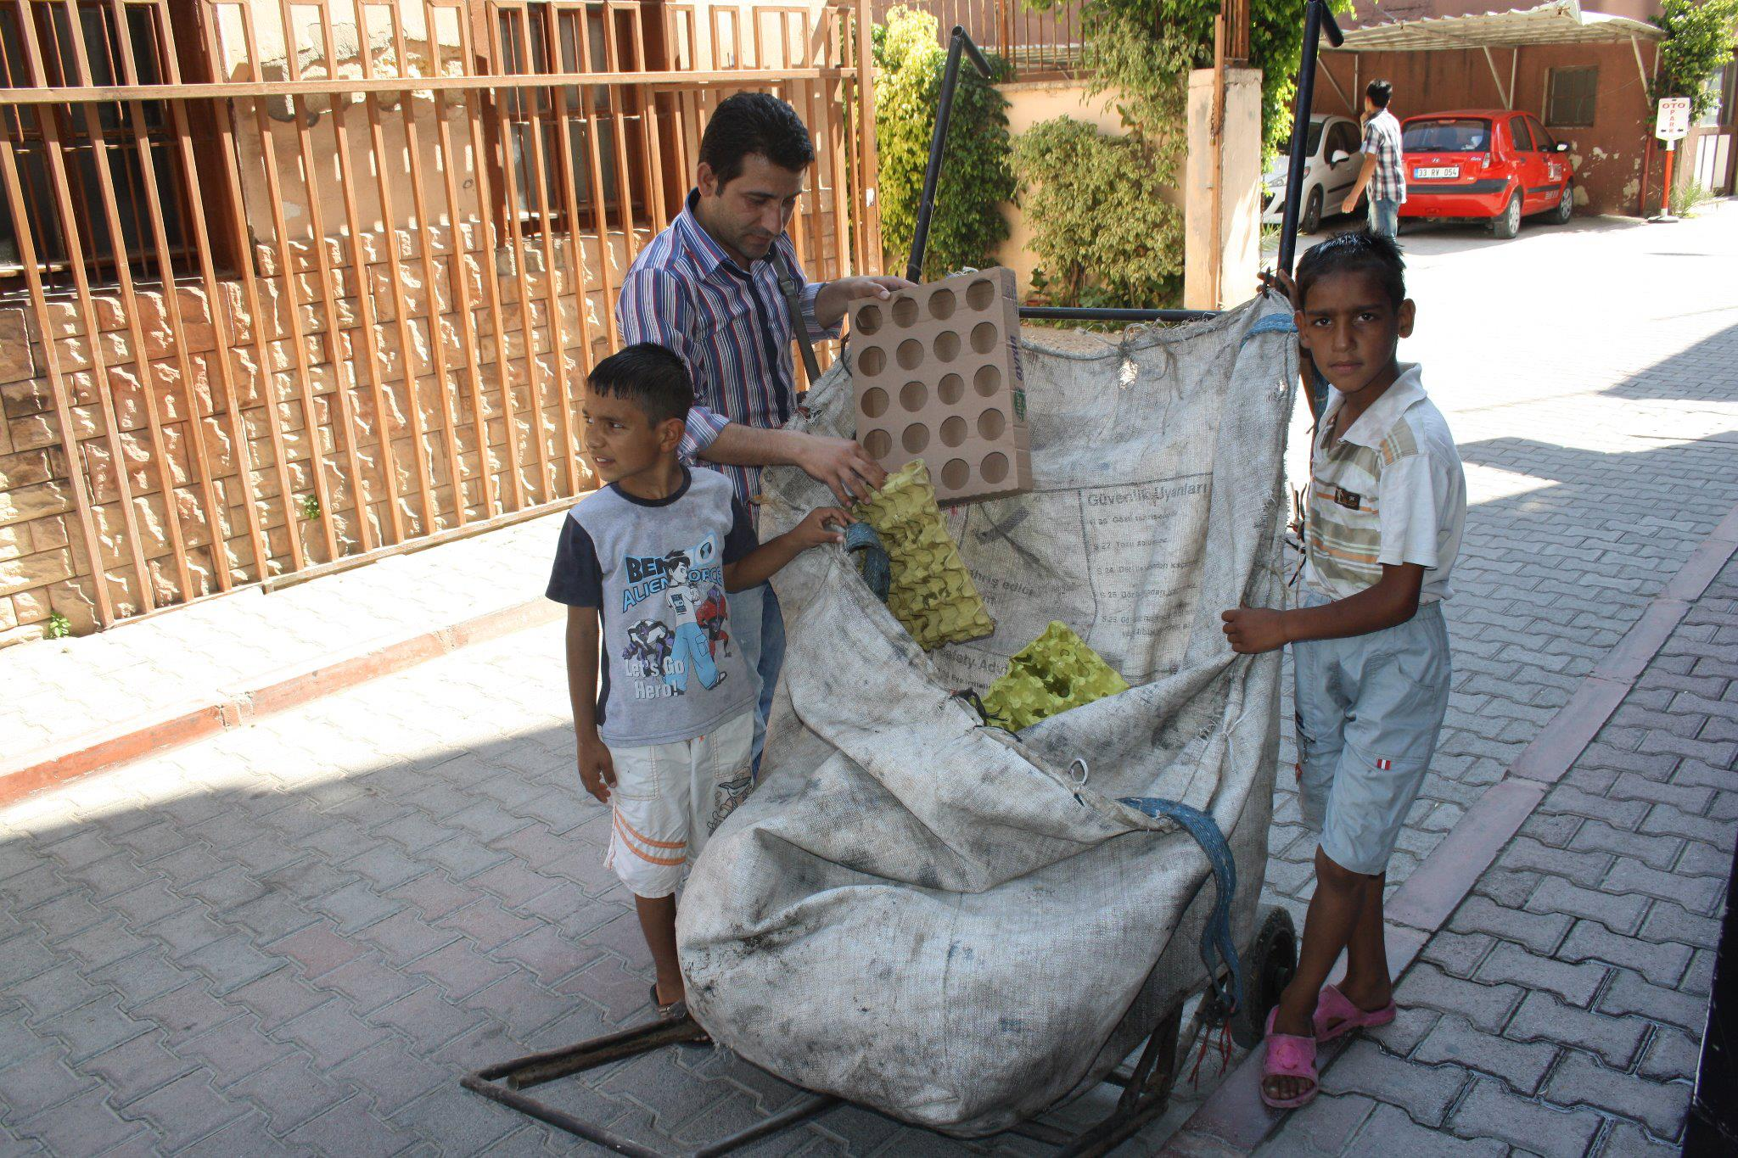
Çalışan çocuklar; gerek sayısal büyüklükleri, gerekse sokak ortamında çalışmaları dolayısıyla potansiyel sokak çocuğu olma tehlikesi ile iç içe yaşamlarını sürdürmektedir.
Bunlar sokakta çalışan çocuklar ya aile ekonomisine destek olmak amacıyla ya da zorla çalıştırılan çocuklar olabilir.

Slide 9
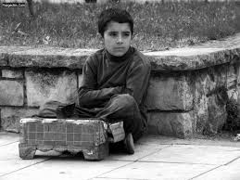
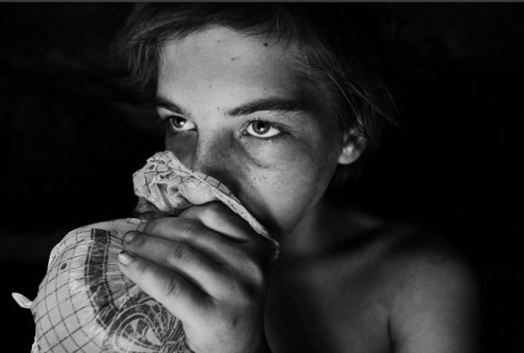

Slide 10
Sayılarla Sokak Çocukları Yapılan araştırmalara göre ülkemizde:
0-6 yaş arası 300’e yakın çocuk anneleriyle birlikte cezaevinde kalıyor.
Yaş ortalaması ağırlıklı olarak 14-18 yaş olan 2 bin 300 çocuk ise çeşitli suçlardan cezaevinde.
Sokakta çalışma yaşı 7 ile 11 arasında, sokakta çalışan ya da yaşayan çocukların yüzde 95’inin ise erkek.
Sokaklarda yaşayan çocuk sayısı 1641. Türkiye’de her 5 çocuktan biri işçi.
16 bin 577 çocuk sokaklarda çalışıyor.
Uyuşturucu kullanan çocuk sayısı 2 bin 550.
0–18 yaş grubu madde bağımlılarının sayısı 99 bine ulaştı.
TBMM’de kurulan kayıp ve mağdur çocuklarla ilgili araştırma komisyonunun geçen yılki raporuna göre ise ülkemizde haber alınamayan çocuk sayısı 2 binleri geçmiş durumda.
AB İstatistik Kurumu Eurostat’ın 2013 yılındaki araştırmasına göre 18-24 yaş arasındaki her iki kız öğrenciden biri ortaöğretimi tamamlamadan okulu bırakıyor.
Çalışma ve Sosyal Güvenlik Bakanlığı verilerine göre, yaklaşık 17 milyon çocuğun 1 milyonu çalışıyor.
Dünyada her yıl 275 milyon çocuk şiddete maruz kalıyor. Dünyada çocuklar en çok ailelerinden şiddet görüyor.
Adalet Bakanlığı verilerine göre de yılda ortalama 7 bin çocuk tecavüz ve tacize uğruyor. İstismara maruz kalan çocuklar, çoğu defa bunun yol açtığı uzun süreli fiziksel ve psikolojik travmalar yaşıyor.. Bu çocuklarda intihara yönelme, uyuşturucu ve alkol kullanma eğilimlerinin daha fazla olduğuna dikkat çekiliyor.

Slide 11
SOKAK ÇOCUĞUNUN TEMEL SEBEPLERİ

Slide 12
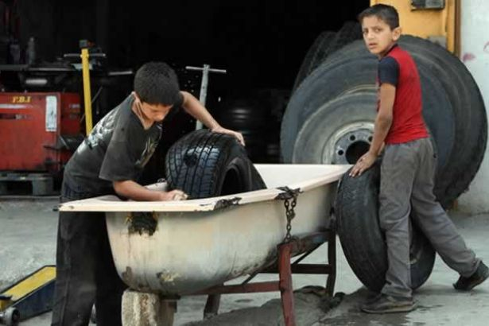
SOKAK ÇOCUKLARININ KARŞILAŞTIKLARI RİSKLER

Slide 13
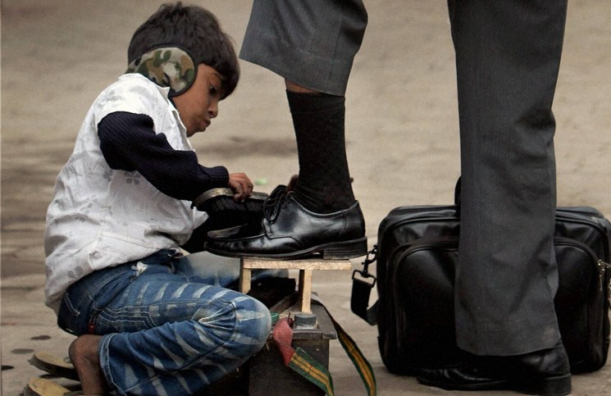
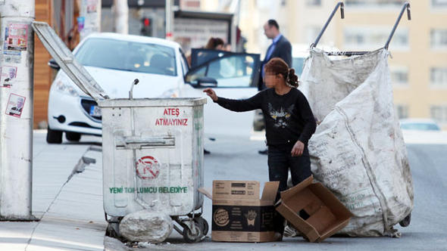
FİZİKSEL RİSKLER
• Her türlü hava koşulunda, uzun saatler ayakta kalarak, temizlik ve sağlık yönünden tehlike oluşturan işlerde (ayakkabı boyacılığı, pazarcılık vs. gibi) çalışma
• Sokak ortamlarının hijyenik olmayışı nedeniyle bit, pire, v.s.sorunları
• Sağlık, eğitim, eğlenme-dinlenme ve boş zamanı değerlendirme, sağlıklı beslenme olanaklarının olmayışı
• Yeterli ve dengeli beslenememe. Bedensel gelişim ve sağlık yönünden olumsuz etkilenme
• Hava değişiklikleri, ağır iklim koşulları, aşırı güneş, sıcaklık, nem, soğuk ve tipiden kaynaklanan sağlık problemleri; üst solunum yolu enfeksiyonları, kulak-burun-boğaz ve cilt hastalıkları v.b.
• Çeşitli kazalara (düşme, çarpma gibi) maruz kalma
• Uyuşturucu, uçucu madde, alkol ve suça itilmeye karşı korunmasız olma
• Çocuklar, eğitimlerini sürdürme olanağı bulamıyor. Bu durum, çocuğu genel ve mesleki eğitimden alıkoyar. Böylece çocuklar, ileri yaşamlarında beceri gerektirmeyen, düşük ücretli ve güvensiz iş ortamlarında çalışmaya zorlanırlar.
• Oyun, spor ve kültürel etkinlikler boş zamanları yok. Bu durum, çocuğun kişiliğini geliştirme olanaklarını kısıtlar. Bedensel, duygusal ve toplumsal gelişimini olumsuz etkiler.
• Şiddetle karşı karşıya yaşama
• Sosyal güvenliğin sağladığı yararlardan yoksunlar.

Slide 14
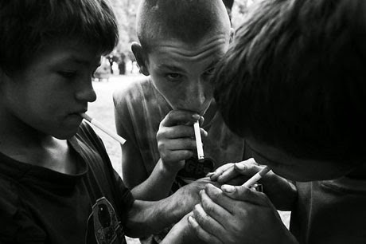
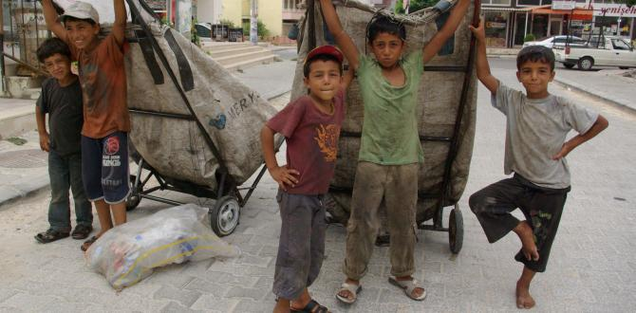
Sosyal Riskler
• Ruhsal ve toplumsal gelişimlerin tehlikede olması
• İstismara ve ihmale müsait, sağlıksız ortamlarda bulunma
• Sosyal ortamlarda kimlik çatışması, rol çatışması gibi sorunlar yaşama
• Sokağın sunduğu özgür, başıboş, tehlikeli ortam, aile ve toplum baskısının olmayışı, sorumsuz ve başına buyruk olma
• Son derece sefil, ama özgür, kendilerine özgü, kendileri gibi olanlarla yaşama
• Madde bağımlıları, çeteler, alkolikler ve dilenci çocuklar ile aynı ortamı paylaşma
• Riskli alışkanlıklar kazanma
• Suç ehliyetlerinin bulunmaması, kaçma-saklanma, kolay kandırılma gibi özellikleri nedeniyle yasadışı faaliyetlere karıştırma
• Yetişkinler ya da büyük çocuklar tarafından kötü muamele görmek, horlanmak, başkalarının önünde aşağılanmak, ağır biçimde azarlanmak, bağırılmak, çok ağır derecede küfredilmek, bakışlarla küçümsenmek gibi durumlarla karşı karşıya kalma
• Şiddet ve acımasız kurallarla karşı karşıya kalarak saldırgan tutumlar geliştirme

Slide 15
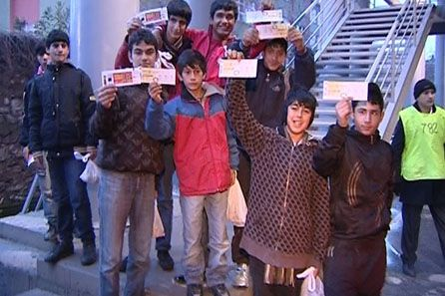
BU ÇOCUKLAR İÇİN YAPILAN ÇALIŞMALAR – ALINAN ÖNLEMLER NELERDİR?

Slide 16
ÇOCUK REHABİLİTASYONU
Rehabilitasyon, hayata yeniden dönme anlamına gelir. İnsanlarda doğuştan veya sonradan oluşan psikolojik ve fiziksel rahatsızlıkların tedavi edilmesi ve kişiyi aile ortamı ile toplumda yeniden kendi kendine yeterli bir hale getirmek için yapılan faaliyetlerin tümüne rehabilitasyon denir.
Rehabilitasyon kavramı tıbbi, sosyal ve mesleki kavramları içermektedir.

Slide 17
Çocukların Sosyal Rehabilitasyonu
Rehabilitasyon süreci içerisinde en önemli aşamayı sosyal rehabilitasyon oluşturmaktadır. Sosyal rehabilitasyon, hastanın aile ve toplumda yerini alabilmesi için gösterilen çalışmalardır.
Çocuklar tıbbi rehabilitasyon sürecinde, sokakta yaşamanın getirdiği psikoloji, bağımlılık ve hastalıklardan kurtulmuş olacaklardır. Bu aşamada da çocukları hayata bağlayacak onları motive edecek uğraşılara ve eğitim, öğretim faaliyetleriyle onların geleceklerine yön çizilmiş olunacaktır.
Sosyal rehabilitasyon ile çocukların duygusal ve zihinsel olarak hayata adaptasyonu sağlanacaktır.

Slide 18
Duygusal olarak;
- Çocuğun, kişilik ve kendine saygı duygularını geliştirmeye teşvik edecek yaşıtları ve yetişkinlerle saygı ve sevgi bağları kurulması,
- Çocuğun ilgi duyacağı ve kendine olumlu yönleriyle örnek olacağı yetişkinler ve kendilerinden büyük çocuklarla sık sık beraber olmasının sağlanması,
Zihinsel olarak;
- En azından okuma yazma öğrenilene ve temel hesap işlemlerini yapacak beceri elde edilene kadar okula devam edilmesi,
- Özellikle çocuğun ileride onurlu bir yaşam için gerekli parayı kazanmasını sağlayacak beceriler başta olmak üzere, yaşamla ilgili tüm becerilerin geliştirilmesi,
- Gerçekleri algılamasını ve sorgulamasını sağlayacak eleştirel düşünme yeteneğinin kazandırılması amaçlanır.

Slide 19
Sosyal rehabilitasyon sürecinde en önemli aşamayı eğitim oluşturur. Çocukların pek çoğu okuma yazma bile bilmemektedir.Sokakta çalışan çocukların, zaman içinde, sokakta yaşama konusunda eğilim gösterdiği bilinmektedir.
Bu çocuklar için gayri resmi bir eğitim modeliyle okuma yazma öğretilmektedir. Bu sistemde çeşitli düzeylerdeki çocuklar gruplara ayrılarak eğitim görürler. Böylece çocuklar temel eğitimlerini almış olurlar. İkinci aşamada ise çocukların dışarıdan diploma alabilecek düzeye gelmeleri sağlanır.
Sosyal rehabilitasyon kapsamı içerisinde çocuklara beceri ve yeteneklerini ortaya çıkarabilecek etkinlikler de yaptırılmaktadır. (Oyun Odaları - Sanatsal Faaliyetler - Sportif Faaliyetler - Hayvan ve Bitki Yetiştirme)

Slide 20
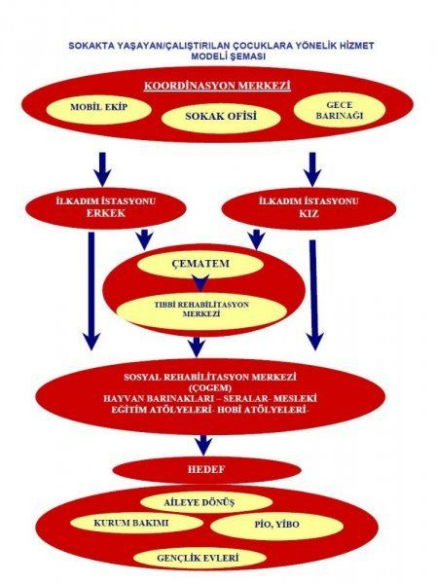
BU ÇOCUKLAR İÇİN YAPILAN ÇALIŞMALAR VE BU KURUMLAR NELERDİR?

Slide 21
Sokak Çocukları Koordinasyon Merkezi
Sokak ofisi, barınak ve mobil ekipleri bünyesinde bulunduran, bu birimler arasındaki işbirliği ve koordinasyonu sağlayan merkezdir.
Mobil Ekip
Meslek elemanları, önder çocuk ve kolluk kuvvetlerinden oluşmakta olup, Koordinasyon Merkezine bağlı olarak, sokaktaki çocukların tespit edilmesi ve uygun kuruluşa yerleştirilmesini amaçlayan birimdir.
Sokak çalışmaları ile “ sokakta yaşayan ve çalışan ” çocukları tespit edecek ve sokakta yaşayan çocuğu, durumuna uygun bir merkeze teslim edecektir.
Sokakta yaşayan ve bir merkeze gitmeyi reddeden çocuklar, isteğine bakılmaksızın, yalnızca çocuğun korunması amacıyla, durumuna uygun bir merkeze teslim edecektir.
Merkez hizmetlerini reddeden çocuğu, Barınak‟a teslim edecektir.

Slide 22
Sokak Ofisleri
Şehir merkezlerinde, kolayca ulaşılabilecek yerlerde bulunan; çocukların durumları ile vatandaşlar tarafından yönlendirilen birimlerdir.
Sokakta çalışan veya yaşayan çocukların yoğun olarak bulundukları bölgelerde ve gar, terminal gibi yerlerde kurulacak prefabrik ya da konteynırlarda hizmet sunacaktır.
Sokakta çalışan ya da yaşayan tüm çocukların, güven ilişkisi kurularak, diğer hizmetlerden yaralanmaları amacıyla ikna çalışmalarını gerçekleştirecektir.
Barınak
Madde bağımlısı olduğu halde, bırakma eğilimi göstermeyen çocukla, tedavi almak isteyen çocuk arasında bir filtre fonksiyonu üstlenecektir. Çocukları yönlendirmek ve ikna çalışmaları yapmak üzere görevlendirilir.
Barınakta kalan çocuklara, reddettikleri, tıbbi ve sosyal rehabilitasyon süreci hakkında bilgi verecek, çocukları bu hizmetlere yönlendirebilmek için ikna çalışmalarını gerçekleştirmek üzere, belirlenmiş bir süreyi barınakta geçirmelerini sağlayacaktır.
Çocuklara ve gençlere, barınma, beslenme, gerekli hallerde acil sağlık hizmetleri sunacaktır.

Slide 23
İlk Adım İstasyonu
Mobil ekiplerce teslim edilen, kendiliğinden gelen, sokakta yaşayan, madde kullanan bu alışkanlığından uzaklaşma kararı veren veya madde kullanmayan çocuk ve/veya gençlerin, öncelikle hijyen-öz bakım, beslenme, sağlık, giyim ve benzeri temel ihtiyaçlarını karşılayacaktır.
Çocuğa, psikiyatrik destek sağlayacaktır, çocukların aileleri var ise, çocuklarla aileleri arasında iletişimi sağlama yönünde çalışmalar yapacaktır.
Madde bağımlısı olan çocuk ve genci, tedaviye hazır hale geldiğinde, tıbbi rehabilitasyon merkezine teslim edecektir.
Sosyal Rehabilitasyon Merkezi
Çocuklara sosyal, kişisel sorumluluk bilinci kazandıracaktır.
Kurallara uyma alışkanlığı kazandıracaktır.
Bünyesinde yer alan birimler aracılığı ile çocuğu, meslek edindirmeye yönelik mesleki eğitime veya örgün eğitime hazırlayacaktır.
Yapılan çalışmalar sonucunda, sosyal rehabilitasyon sürecini tamamlama aşamasına gelen çocukları; SHÇEK kuruluşlarına,YİBO ve PİO‟lara, Gençlik Evlerine yönlendirecektir.

Slide 24
YÜRÜTÜLEN HUKİKİ ÇALIŞMALAR
DÜNYADA
ÇOCUKLARIN HAKLARI, VARLIĞI, GÜVENLİĞİ VB.
ÇEŞİTLİ YASAL DÜZENLEMELERLE GÜVENCE ALTINA ALINMIŞTIR..
VE
(ALO 183 İHBAR HATTI)

Slide 25
1.Birleşmiş Milletler Çocuk Hakları Sözleşmesi
Birleşmiş Milletler Çocuk Hakları Sözleşmesine göre 18 yaşına kadar her birey çocuk sayılır.
Çocuğun; özel yaşantısına, aile, konut ve iletişimine keyfi ya da haksız bir biçimde müdahale yapılamaz. Onur ve itibarına da haksız olarak saldırılamaz. Çocuğun yasa tarafından korunmaya hakkı vardır. Çocuğun; en iyi sağlık düzeyine kavuşma, tıbbi bakım ve rehabilitasyon hizmetlerini veren kuruluşlardan yararlanma hakkı vardır. Devletler, bu haklardan yoksun bırakılmamasını güvence altına almak için çaba gösterirler. Çocuğun; sosyal sigorta dahil, sosyal güvenlikten yararlanma hakkı vardır. Devletler bu haklar için ulusal hukuklarında gerekli önlemleri alır. Hiçbir çocuk, işkence veya diğer zalimce muamele ve cezaya tabi tutulamaz. Hiçbir çocuk yasadışı veya keyfi biçimde özgürlüğünden yoksun bırakılamaz. Tüm dünya çocukları bu bildirgedeki haklardan din, dil, ırk, renk, cinsiyet, milliyet, mülkiyet, siyasi, sosyal sınıf ayrımı yapılmaksızın yararlanmalıdır.
2.Çocuk Haklarına ilişkin Avrupa Sözleşmesi
Bu sözleşmenin amacı, adli merci önündeki çocukları ilgilendiren; davalar, çocukların ikameti, çocuklarla şahsi ilişki kurulması gibi velayet sorumluluklarına ilişkin davalardır. Türkiye Cumhuriyeti sözleşmenin adli bir makam önündeki aile hukuku davalarında uygulanacağını beyan eder. Boşanma ve ayrılık davaları, çocukların velayetine ilişkin davalar, ebeveynle çocuk arasında kişisel ilişki kurulması, babalığın mahkeme kararı ile kurulması.
Amaç:
Çocuk haklarını geliştirme, çocuk haklarını Avrupa Konseyi'nin tüm politikalarına içselleştirme, çocuklara yönelik şiddetin ortadan kaldırılması için üç yıllık eylem planı uygulanması, cinsel sömürüye karşı özel önlem alınması, çocuklara yönelik şiddetin çocuk haklarını ihlal ettiğini, gelişimini kösteklediğini, Çocukların kırılgan ve savunmasız oldukları, büyüme ve gelişme için yetişkinlere bağımlı bulunduklarını, Avrupa İHS‟nin çocuklar dahil herkese işkenceye, insanlık dışı ve aşağılayıcı muameleye karşı güvence sağladığını kabul eder.

Slide 26
3 Avrupa Konseyi Kılavuzları:
Çocuğun haklarına ilişkin saygı kültürü oluşturulmalıdır:
-Çalışmaların hedefi, çocuklar, çocukluk ve çocuklara yönelik şiddete bakışta nitel bir değişim sağlanması olmalıdır.
-Şiddetle ilgili temeldeki ekonomik ve toplumsal koşullar ele alınmalıdır.
-Değişim, çocuk haklarına yönelik gerçek bir saygı kültürü nüfus ettiğinde sağlanabilecektir.
Eğitim ve duyarlılık geliştirme:
-Çocuk haklarına ilişkin bilgilerin çocuklar, yetişkinler arasında yaygınlaştırılması devletin sorumluluğudur.
-Çocuk hakları konusunun okul müfredatına içselleştirilmesi,
-Çocuklar için çalışanların çocuk hakları konusunda eğitilmesi,
-Halkı bilgilendirme, medya kampanyasıyla duyarlılık yaratılması,
Şiddetin yasaklanması:
Çocuğu şiddetten korumak devletin görevidir.
Tüm çocuklara koruma sağlayacak uygun;
-Yasal,
-İdari,
-Toplumsal ve eğitsel önlemler alınmalıdır.
Aile içinde ve dışında, ıslah, disiplin altına alma ve cezalandırma amaçlarına yönelik olanlar dahil her türlü şiddetle ilgili hukuksal savunma ve yetkilendirmeler ortadan kaldırılmalıdır. Cinsel şiddet ve suistimalin her biçimi, çocuk fuhşu, çocuk pornografisi, seyahat ve turizmde cinsel sömürü, erken veya zorla evlendirme, namus cinayeti, çocukların şiddet içeren zararlı içeriğe maruz bırakılması, bakım kurumlarındaki her türlü şiddet, her türlü fiziksel, psikolojik ceza, aile içinde ve evde şiddet sonlanmalıdır.

Slide 27
4 Anayasa:
Ailenin Korunması ve Çocuk Hakları: 41. madde: Devlet, her türlü istismara ve şiddete karşı çocukları koruyucu tedbirleri alır.
Sosyal Güvenlik Hakları: 61. madde: Devlet, korunmaya muhtaç çocukların topluma kazandırılması için her türlü tedbiri alır.
-BM Çocuk Hakları Sözleşmesi,
-BM Çocuk Hakları Bildirisi,
-Çocuk Haklarının Kullanılmasına İlişkin Avrupa Sözleşmesi,
-Şiddete Karşı Entegre Stratejisi Avrupa Konseyi Kılavuzları,
-TC Anayasası,
-Çocuk Koruma Kanunu,
-Türk Medeni Kanunu,
-Türk Ceza Kanunu,
-Terörle Mücadele Kanunu,
-Sosyal Hizmetler Kanunu,
-Ailenin Korunması Ve Kadına Karşı Şiddetin Önlenmesine Dair Kanun
Yönetmelikler:
-SHÇEK Özürlülerin Bakımı, Rehabilitasyonu Ve Aile Danışmanlığı Hizmetlerine Dair Yön.
-SHÇEK Çocuk Evleri Çalışma Usul Ve Esasları Hakkında Yön.
-SHÇEK Aile Danışma Merkezleri Yön.
-Çocuk Koruma Kanununun Uygulanmasına İlişkin Usul Ve Esaslar Hakkında Yön.
-Çocuk ve Gençlik Merkezleri Yönetmeliği,
-SHÇEK Çocuk Yuvaları Yön.
-ÇKK Göre Verilen Koruyucu Ve Destekleyici Tedbir Kararlarının Uygulanması Hakkında Yön.
-Gebe veya Emziren Kadınların Çalıştırılma Şartlarıyla Emzirme Odaları ve Çocuk Bakım Yurtlarına Dair Yön,
-Ana-Çocuk Sağlığı ve Aile Planlaması Merkezleri Yön.,
-SHKÇEK Koruyucu Aile Yönetmeliği

Slide 28
İhmal ve İstismar Vakaları İle Karşılaştığınızda Başvurabileceğiniz Yerler
Çocuk İzlem Merkezi
Rehberlik Araştırma Merkezi
Sosyal Hizmetler ve Çocuk Esirgeme
Kurumu Müdürlüğü
Emniyet Çocuk Şube Müdürlüğü
İl Barosu Çocuk Hakları Merkezi
Aile ve Sosyal Politikalar Bakanlığı : ALO 183

Slide 29
BİR TEK SOKAKTA DEĞİL TARLADA ÇALIŞTIRILAN ÇOCUKLARIMIZ DA VAR

Slide 30
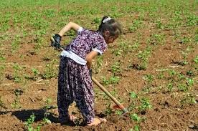
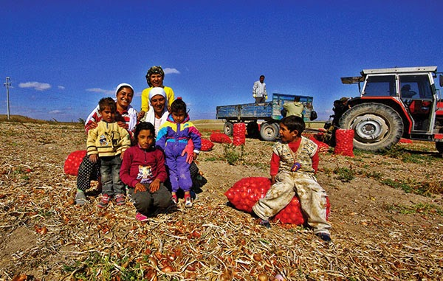
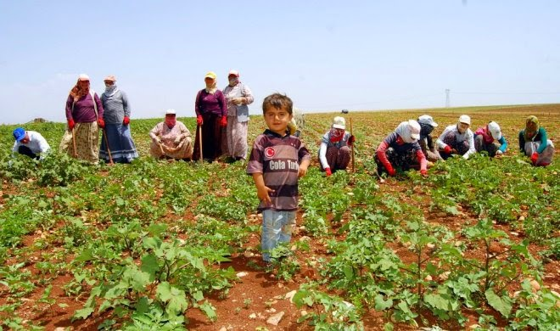
BU YÜZDEN OKULA GEÇ GİDEN, HATTA GİDEMEYEN…

Slide 31
MEDYAYA YANSIYANLAR..

Slide 32
ÇOCUKLARIN EN ÖNEMLİ ÇALIŞMA ALANI SİGARA SATICILIĞI
Çocukların yüzde 23.5'inin sigara satıcılığı, yüzde 20.6'sının mendil satıcılığı, yüzde 11.5'inin tartıcılık, yüzde 8.6'nın eşya yükleme-indirme, 5.8'inin çaycılık, 4.1'in dilencilik, yüzde 20'sinin diğer ve 1.6'sının ise ekmek dağıtıcılığı yaptıklarını belirlendi.
ÇOCUKLARIN EN BÜYÜK ÇALIŞMA NEDENİ AİLESİNİN EKONOMİK SIKINTILARI
243 çocuğa sorulan "Neden sokakta çalışıyorsunuz?" sorusuna yüzde 46'sı "Ailemin geliri yok ondan çalışıyorum", yüzde 35'i "Ailemi ekonomik destek sunmak için çalışıyorum", yüzde 15.6'sı ise "Kendi paramı kazanmak istiyorum" cevabı verdi. Çocukların yüzde 4'ü ise ailesinin kendisini zorla çalıştırdığını söyledi. Burada ortaya çıkan sonuçlara göre çocukların sokakta çalışma nedenlerinin en büyüğü ailenin yaşadığı ekonomik sıkıntılar oldu.
SOKAKTA ÇALIŞMAYA BAŞLAMA YAŞI 8
Sokakta çalışma yaşının giderek 10 yaş altına düşmesi çocukların nasıl bir risk altında olduklarını açıkça ortaya koydu. Sokakta kazandıkları geliri nereye harcadıkları sorusuna ise çocukların yüzde 54.3'ünün ev ihtiyaçlarında kullandığını, yüzde 23'ü ailesine verdiğini ve yüzde 20.2'si ise kendi ihtiyaçlarında kullandığı cevabı alındı. Bu sonuçlar ışığında çocukların sokakta çalışmaya başlamasının en temel noktası ailenin ekonomik sıkıntılarının varlığı.

Slide 33
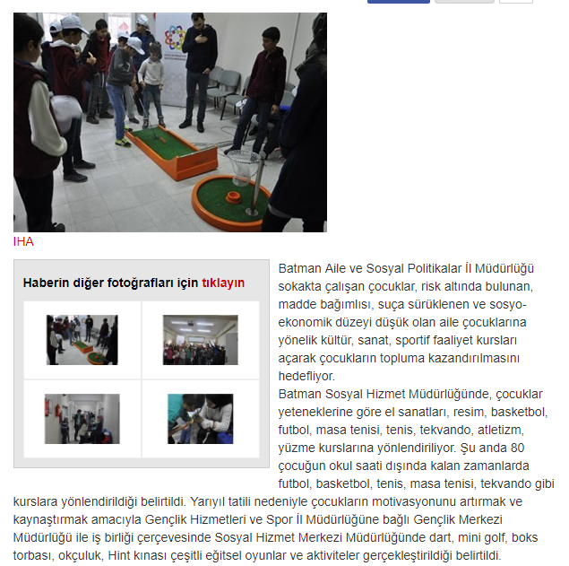

Slide 34
MEBİM 147, okula gönderilmeyen öğrencilerin sesi oldu
Okula gönderilmediği iddiasıyla İletişim Merkezini arayan öğrencilerin başvuruları incelenmek üzere il ve ilçe Milli Eğitim Müdürlüklerine iletilerek, okula gönderilmeyen 381 çocuğun eğitim öğretim hayatına devam etmesi sağlandı. İletişim Merkezine başvurarak okula gönderilmediğini belirten fakat yaşça örgün eğitim dışına çıkmış olduğu tespit edilen 9 bin 875 kişiye "eğitimin her şartta mümkün olabileceği" vurgulanarak eğitim öğretime kazandırıldı. MEBİM 147, 12 yıllık kademeli zorunlu eğitim ile çocuğunu okula göndermeyen velilere uygulanacak yasal yaptırımlar hakkında vatandaşlara bilgilendirmeler yaparak, öğrencilerin okula devamının sağlanması konusunda yardımcı oldu.

Slide 36
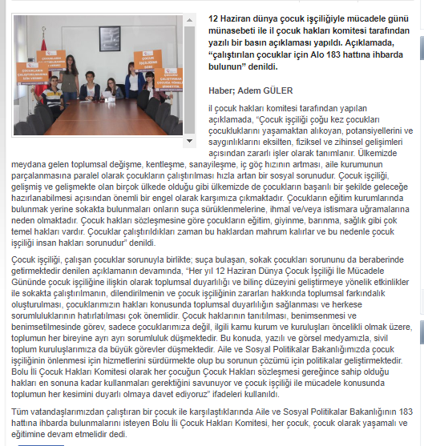
HER BİREYİN VATANDAŞLIK GÖREVİ: ALO183

Slide 37
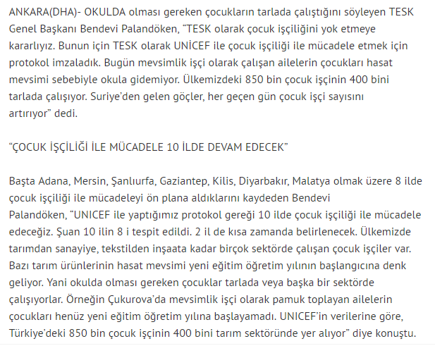
SOKAKTA, TARLADA ÇOCUK İŞÇİ..

Slide 38
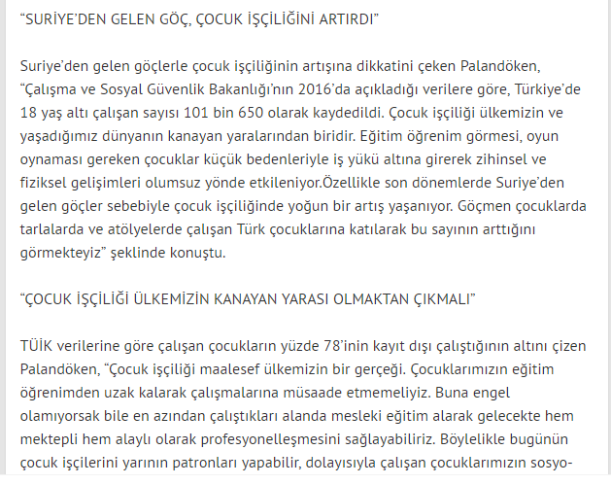

Slide 39
ÇOCUK İHMALİ
Çocuklarınızın sadece birer çocuk olduğunu, çok önemli ihtiyaçlarının varlığını ve bunlar karşılanmadığı taktirde siz farkında olmasanız da bir çok riskle karşı karşıya kaldıklarını göz ardı etmeyin..
SİZ OLSAYDINIZ NE YAPARDINIZ ?

Slide 40
UNUTMAYIN !!!
ÇOCUKLAR BİZİM DÜNÜMÜZ, BUGÜNÜMÜZ VE GELECEĞİMİZDİR…

Slide 41
BENİ DİNLEDİĞİNİZ İÇİN TEŞEKKÜRLER..

Slide 42
Sunum yapacak ya da veli ile bu konu hakkında görüşecek öğretmenlere not :
Arkadaşlar öncelikle merhaba ☺ sunumun içeriğine baktığınızda yazıların biraz fazla olduğunu görmüşsünüzdür bunun için üzgünüm ama maalesef buna mecbur bırakan bir konuydu sokak çocukları.
Biraz da çalışmanın içeriği hakkında detaylı bilgilendirme amacıyla böyle oldu ancak küçük bir hazırlıkla kendinizce kısaltabileceğiniz şeyler çoğu. Özellikle hukuki kısmının üzerinde çok durmanıza gerek yok sadece yaptırımın olduğunu özellikle vurgularsanız iyi olur. Ayrıca alo 183 e ihbar etmenin tüm vatandaşların görevi olduğunu dile getirmeniz yararlı olacaktır. (bazı veliler çocuk kendi istiyor vb cümleler kurabiliyor. Çocuktan sorumlu kişilerin velileri olduğunu, ‘çocuk kendisi istiyor ‘ diyerek yasal sorumluluktan kurtulamayacağını bilmeleri gerekiyor.)
Bir de konu ile bağlantılı olduğundan velilere çocuk ihmal ve istismarı hakkında (özellikle ekonomik istismar) kısa bilgilendirme yapabilirsiniz. (bunun için diğer ppt içeriğine bakabilirisiniz)
Bunların dışında proje kapsamında öğrencilere bu konuda rehberlik yapmanız gerekmekte (öncelikle sınıf rehber öğretmenleri). Özellikle risk altında olan çocuklarla yakından ilgilenilmesi gerekiyor. Gerekirse okul idaresi aracılığıyla RAM’dan destek sağlayabilirsiniz. Bu öğrencilere yönelik daha çok ‘’ihmal-istismar, karşı karşıya oldukları risk ve tehlikeler, kendilerini tanımaları, verimli ders çalışma, iletişim ve akran ilişkileri’’ konularında çalışmalar yapılması faydalı olacaktır.

